Slide 1
Żegnaj szkoło

Slide 2
Rok 2019 /2020
Spotkanie z policjantem – bezpieczeństwo
Dzień edukacji narodowej
Zbiórka WOŚP
Konkurs na grę chemiczną
Dzień Kobiet
Światowy Dzień Osób z Zespołem Downa

Slide 3
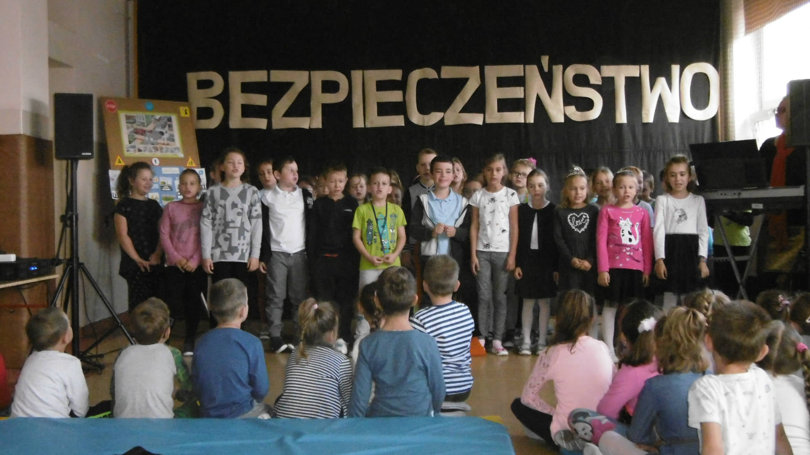
Spotkanie z policjantem - bezpieczeństwo
Jak bezpiecznym być na drodze
Mówi słup na jednej nodze
Jego światła wciąż migają
Wszystkich ludzi ostrzegają
Gdy czerwone światło świeci
Stoją wszyscy starsi dzieci
Na zielonym iść możemy
O tym wszyscy dobrze wiemy
Uczy nas też pani w klasach
Że przechodzi się na pasach
Przez ulice nie biegniemy
Teraz już to wszyscy wiemy
Na rowerze tylko w kaskach
Pamiętajcie o odblaskach
Taki odblask po to świeci
By bezpieczne były dzieci

Slide 4
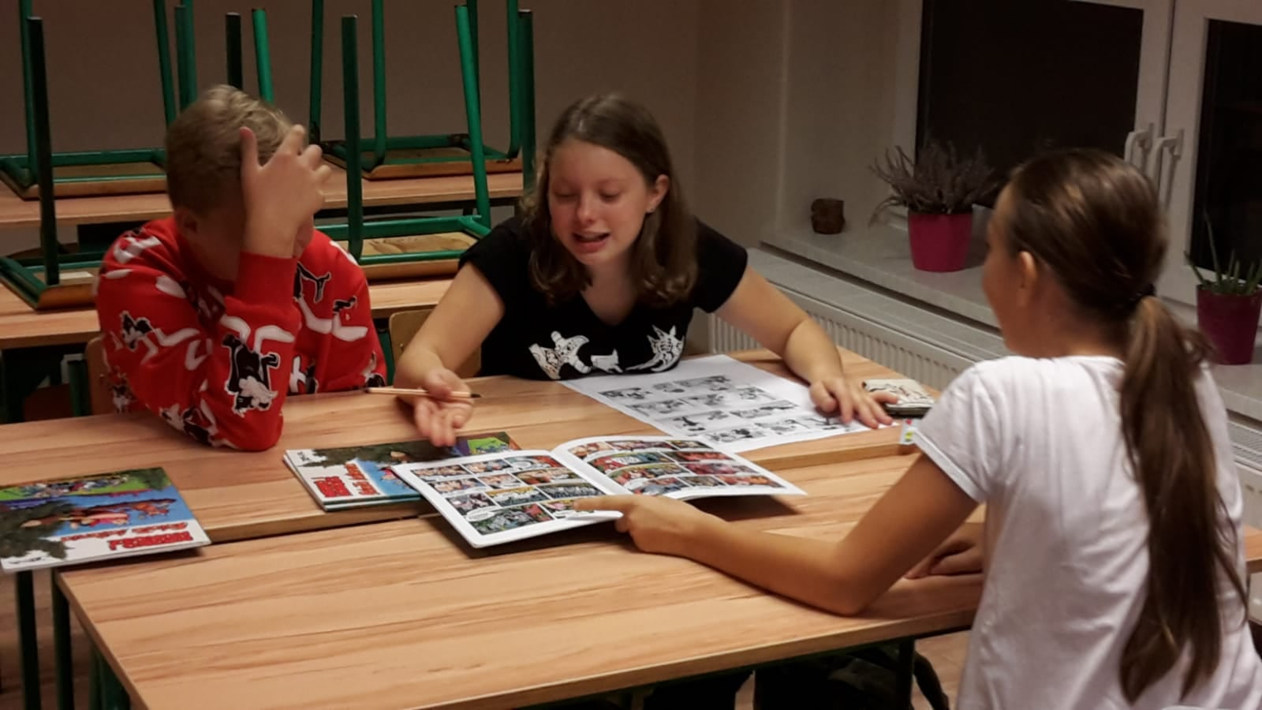
Dzień edukacji narodowej
Dziś życzeń wiele- to dla Was- nauczyciele! Dziś życzeń wiele- na co dzień i na niedzielę! Uśmiech i kwiaty, przyjmijcie serdeczne słowa, Niechaj rozbrzmiewa radością dziś nasza szkoła. Za troskę i za cierpliwość, którymi zawsze obdarzasz, za trud codzienny, życzliwość, jak się rzadko dzisiaj zdarza, za serce pełne miłości... Dziękuję Paniom i Panom z wdzięczności!

Slide 5
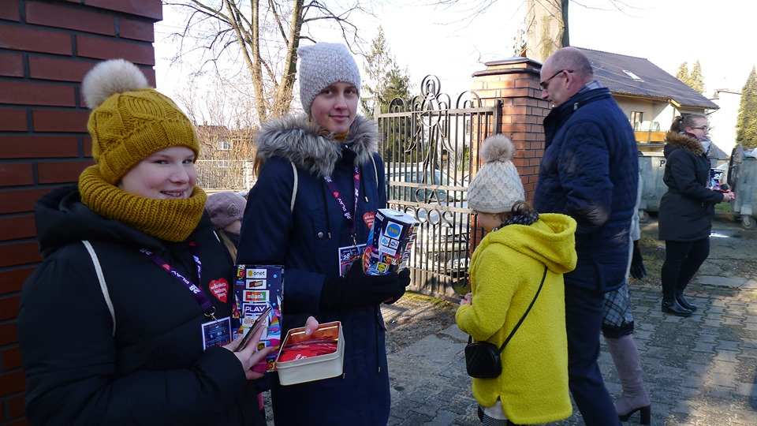
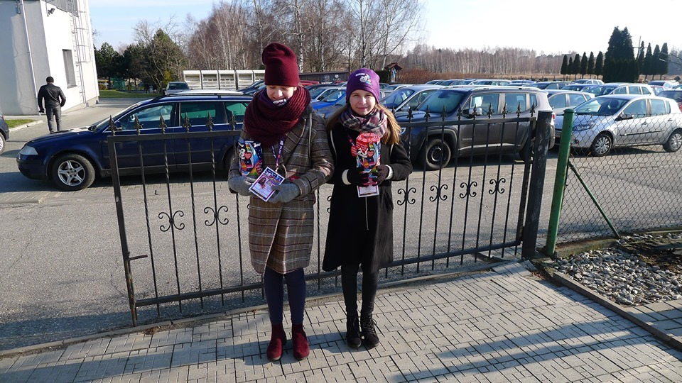
Zbiórka WOŚP

Slide 6
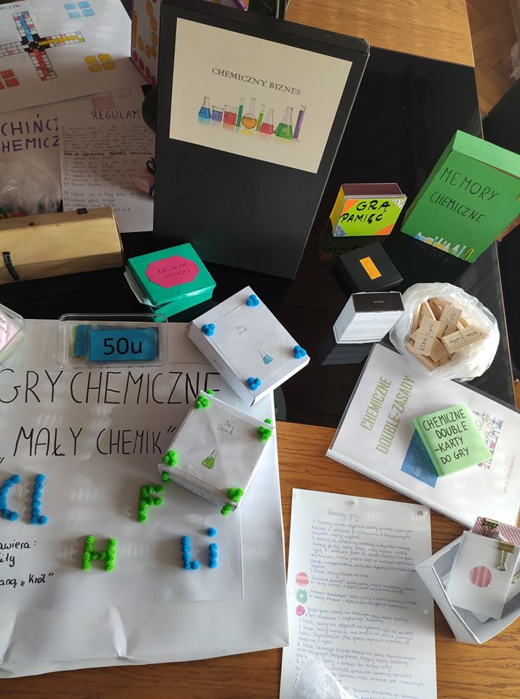
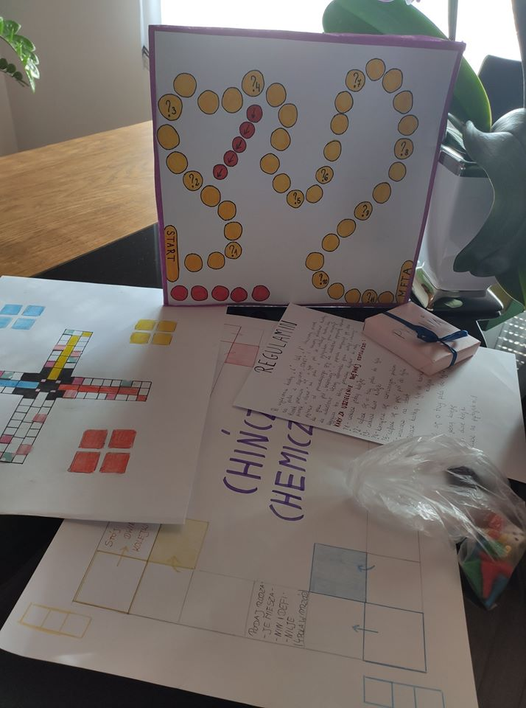
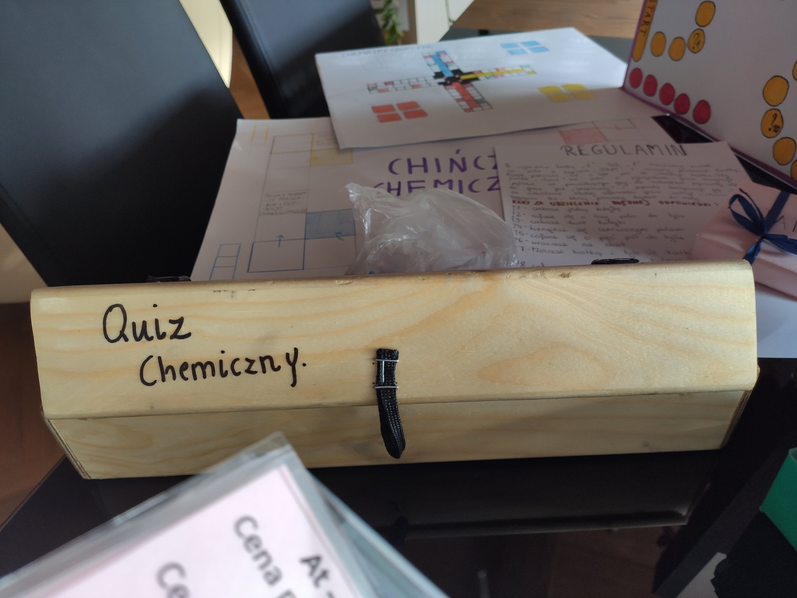
Konkurs na grę chemiczną

Slide 7
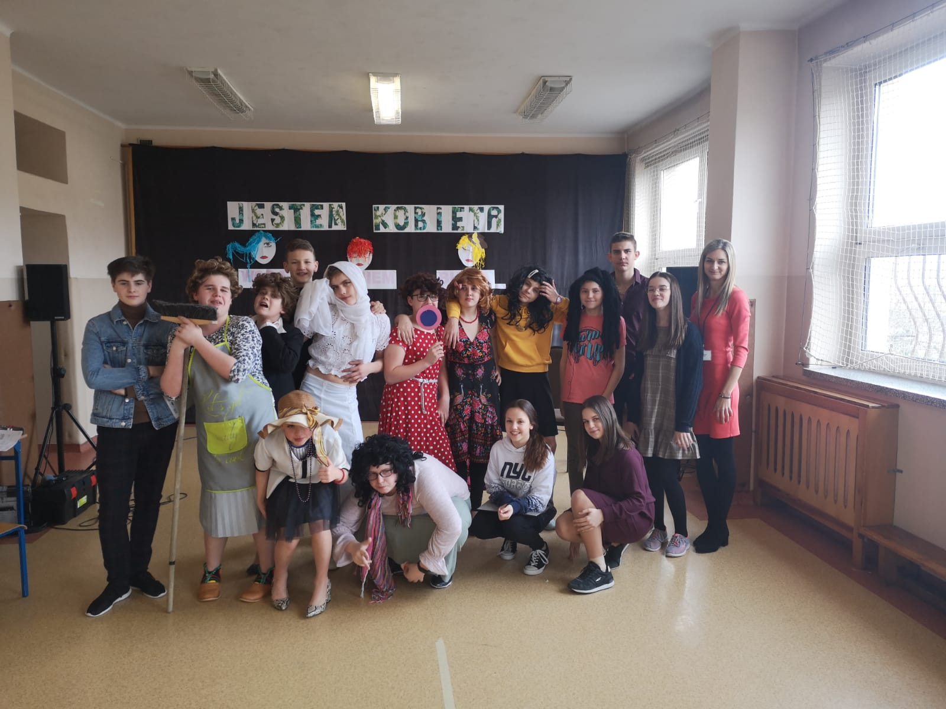
Dzień Kobiet
Dla dziewcząt, które znam
moc życzeń dzisiaj mam,
dużo zdrowia, szczęścia i miłości oraz kwiatów i radości,
niechaj się to niesie na cały kraj, dziś dla Pań wszystko naj... naj... naj!

Slide 8
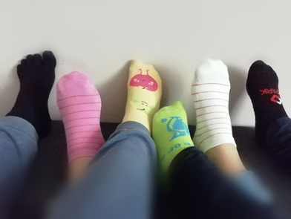
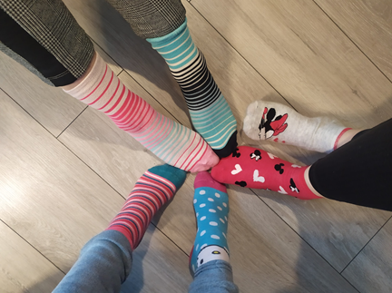
Światowy Dzień Osób z Zespołem
Downa
Data obchodów Światowego Dnia Zespołu Downa jest symboliczna. Przypada na 21. dzień trzeciego miesiąca w roku, ze względu na nazwę zaburzenia – trisomia 21. To właśnie dodatkowy, trzeci chromosom w 21. parze chromosomów powoduje występowanie tej wady genetycznej. Celem światowego dnia jest podniesienie świadomości na temat życia i potrzeb osób z zespołem Downa. Ludzie na całym świecie zakładają w tym dniu dwie różne skarpetki, aby w ten sposób okazać swoją solidarność z osobami z zespołem Downa. Dzięki takiemu zachowaniu wysyłamy sygnał, że akceptujemy odmienność osób z zespołem Downa.

Slide 9
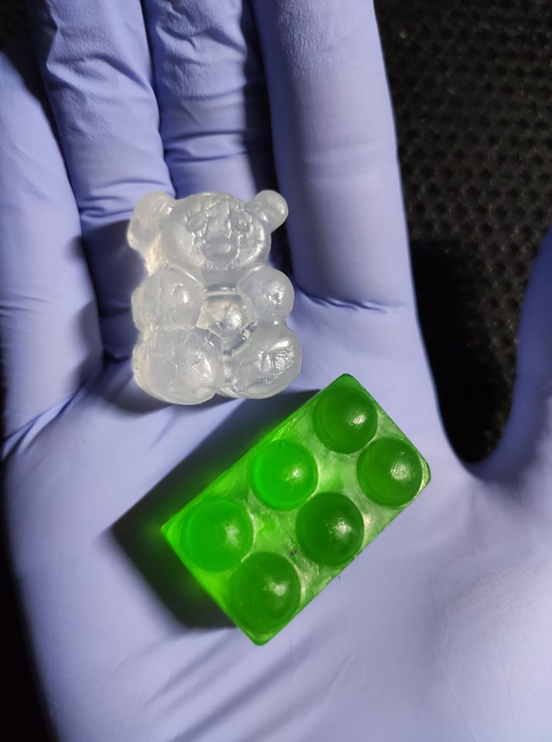
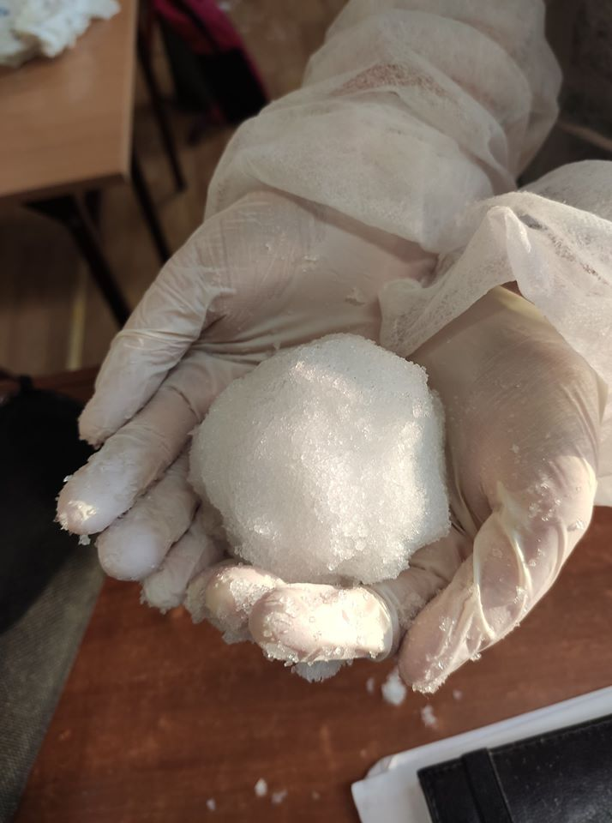
Zajęcia dodatkowe : kółko chemiczne
Mydełka
Sztuczny śnieg

Slide 10
Pożegnanie klas VIII
Zapamiętam moją szkołę. Zapamiętam po kres dni. Będę o niej zawsze myślał, będę o niej ciągle śnił. Ukochana moja szkoło, choć daleko będę stąd w mej pamięci pozostanie każda chwila, każdy kąt. Dzisiaj już żegnam cię choć pozostać tu chcę. Muszę odejść, gdzie los wzywa mnie. Bez szkoły można czasem żyć. Mieć w głowie pusto jak w wiaderku. Po całych dniach nie robić nic i wylegiwac się na skwerku. Na pamięć znać dwa razy dwa i więcej nic, bo to za dużo i po łbie umieć czasem dać gościom co cię naprawdę mocno wkurzą. Szkoło kochana, szkoło moja, nie będę wiadrem opróżnionym, skończyłem przecież aż sześć klas więc jestem człowiek wykształcony i gdy po latach ktoś mi powie "Dzien dobry, panie prezydencie" pomyślę sobie, jak to dobrze gdy do nauki masz zacięcie. Śniła mi się dzisiaj szkoła idealna, a choć taka szkoła niezbyt jest realna, wszystko co widziałem we śnie, nie na jawie skrupulatnie tutaj dzisiaj wam przedstawię. Wchodzę ja do szkoły i oczom nie wierzę każdy uczeń siedzi przy swym komputerze, nauczyciel miły, nieźle opłacany nie krzyczy na dzieci, nie stawia nagany. Pracują tak wszyscy, że aż ledwo zipią, krzesła się nie łamią, mury się nie sypią. Na podwórku basen no i karuzele aż oczom nie wierzę, rany, to za wiele! Sprzęt multimedialny jest we wszystkich klasach, ale taka szkoła to nie w naszych czasach.

Slide 11
WYKONAŁA
Maja Ochwat

